Slide 1
Экскурсия в детскую библиотеку
Муниципальное казенное дошкольное образовательное учреждение «Центр развития ребенка – детский сад №7»
«Друг детей Маршак»
Воспитатели: Воронина Е.А
Затонская З.Л
Логопед: Будковая И.С
Калач 2015

Slide 2
Цель : Познакомить детей с жизнью и творчеством известного детского поэта С.Я Маршака.

Slide 3
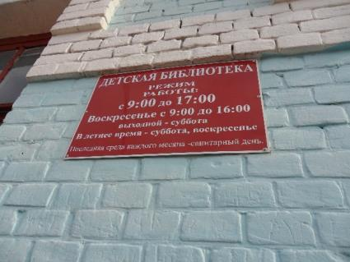
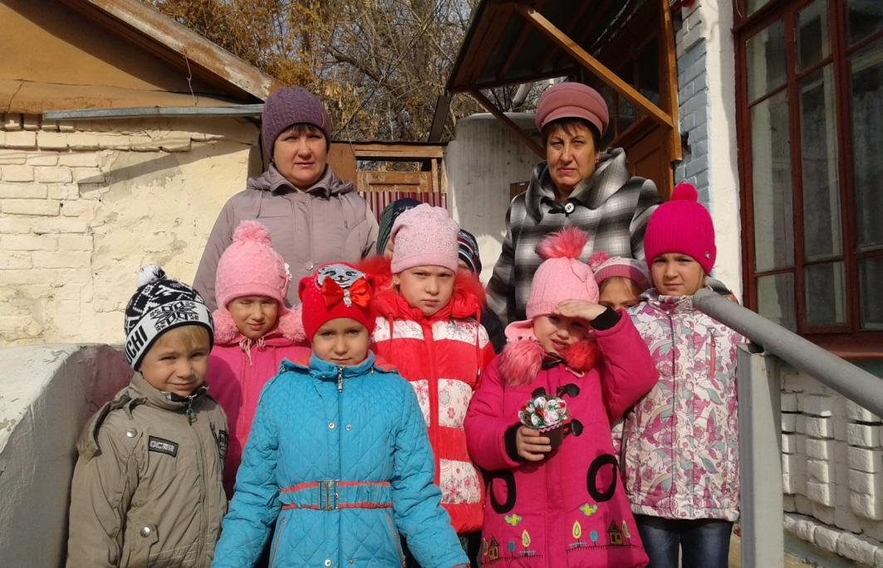
«Попав однажды в плен чудесный, Не вырвешься уже вовек! Мир бесконечно интересный, Волшебный мир библиотек!»

Slide 4
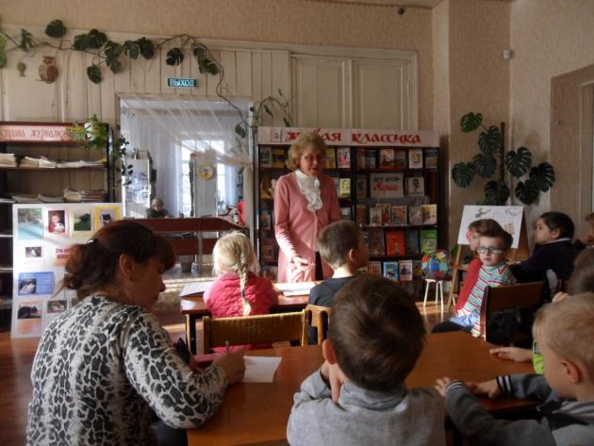
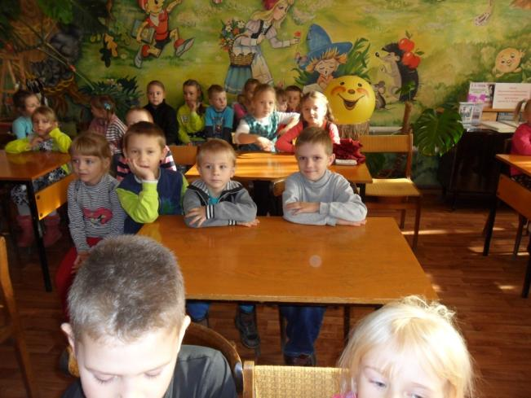
Рассказ сотрудника детской библиотеки о жизни и творчестве С.Я Маршака

Slide 5
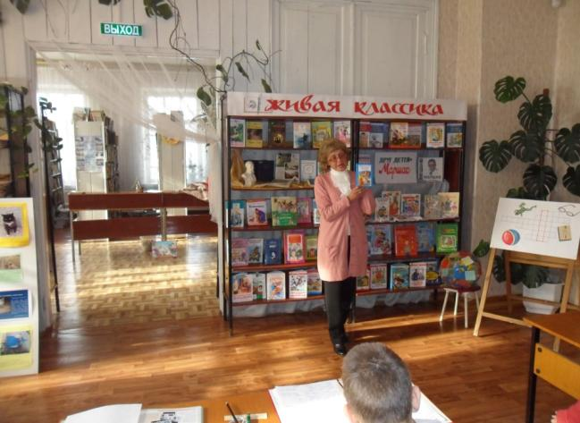
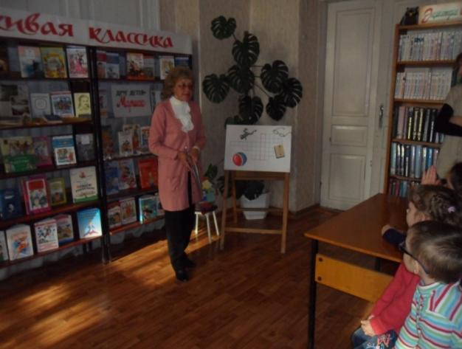
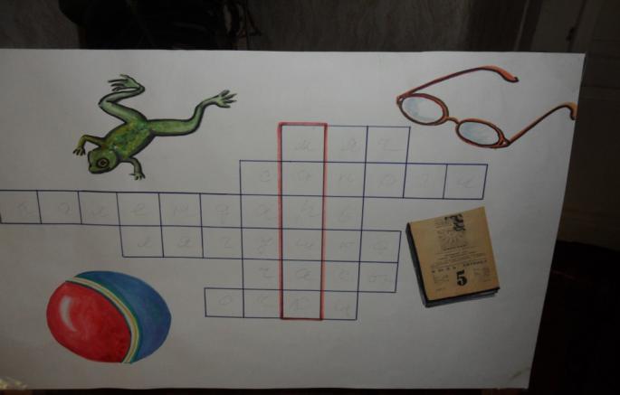
Дети разгадывают кроссворд в загадках, где главное слово получается Маршак.

Slide 6
Викторина «Я это знаю» (Сотрудник библиотеки зачитывает отрывки стихов Маршака)

Slide 7
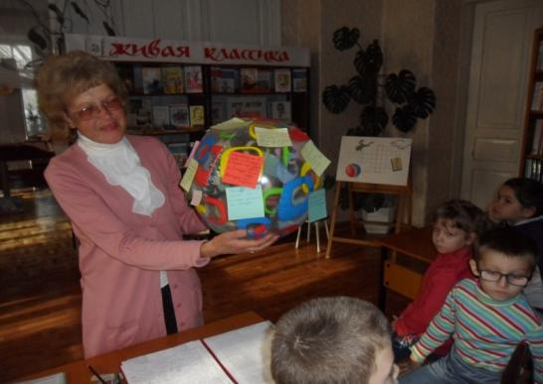
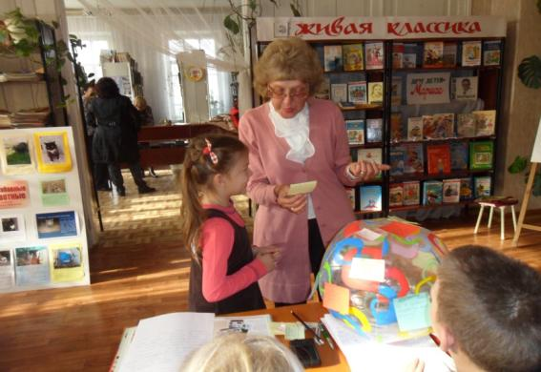
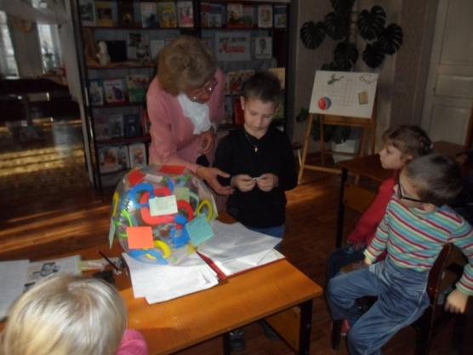
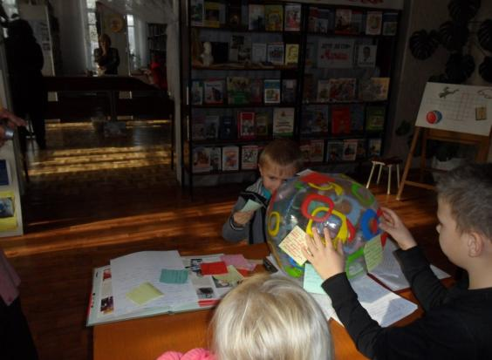
Игра «Волшебный мяч» (Дети отрывают листочек с заданием: «Кто отправился в буфет, покупать себе билет..?» и др.)

Slide 8
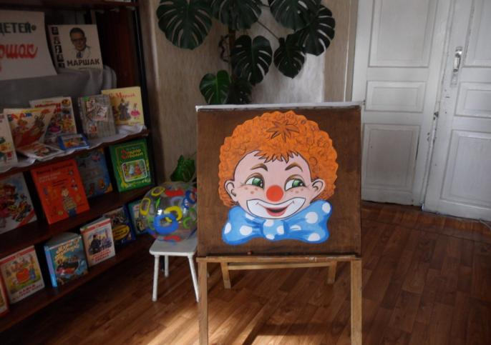
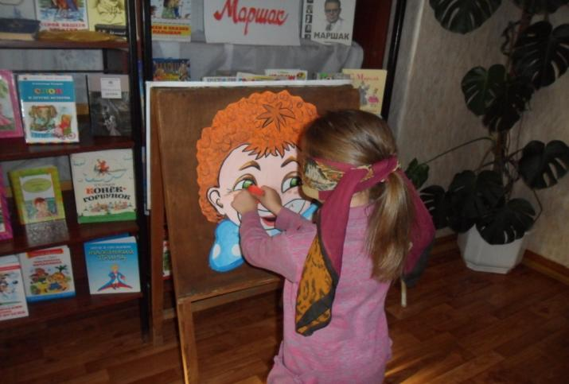
Игра «Клоун»

Slide 9
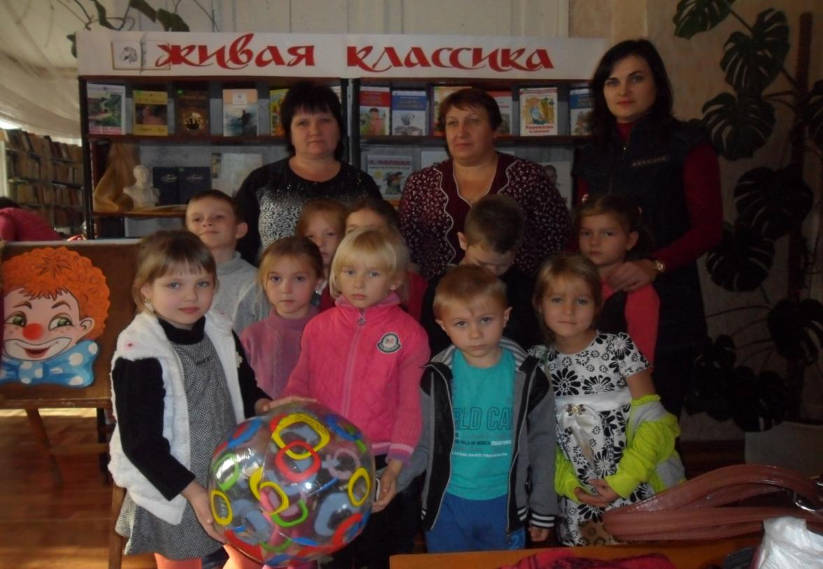
Посещение библиотеки не оставило равнодушными наших детей. Экскурсия получилась очень интересной и познавательной. Некоторые дети даже захотели прийти сюда со своими родителями.

